Slide 1
Python dilində proqramlaşdırma
Mövzu 11. Massivlərin çeşidləndirməsi

Slide 2
Çeşidləmə nədir?
Çeşidləmə – massiv elementlərinin verilmiş qayda ilə sıraya düzülməsi.
artan sıraya görə, azalan sıra ilə,
axırıncı rəqəmə görə, bölünənlərin cəminə görə,..
Alqoritmlər:
Sadə və anlaşıla bilən, böyük ölçülü massivlər üçün səmərəli deyil
Seçmə metodu
Hava qabarcıqları metodu
Mürəkkəb, amma səmərəli
«topa» ilə çeşidləmə (HeapSort)
«sürətli çeşidləmə» (QuickSort)
Birləşmə ilə çeşidləmə (MergeSort)
Piramidalı çeşidləmə
zaman
N

Slide 3
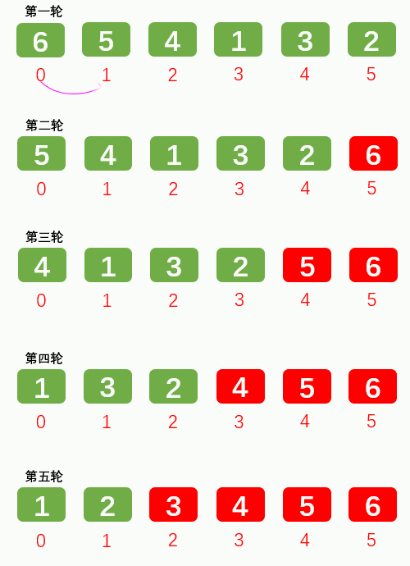
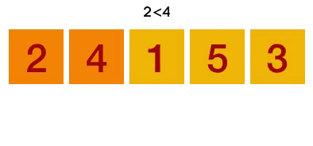
Bubble Sort

Slide 4
Hava qabarcıqları metodu (Bubble sort)
İdeya: hava qabarcıqları stəkanın dibindən yuxarıya qalxır.
Massivlər üçün – ən kiçik («yüngül» element yuxarıya doğru qalxır («üzə çıxır»).
1-ci keçid:
Aşağıdan başlayaraq iki qonşu elementi müqayisə edirik; Əgər onlar «yanlış» durursa, onların yerini dəyişirik
Birinci keçiddən sonra ən kiçik element öz yerini tutur
4
5
2
1
3
4
5
2
1
3
4
5
1
2
3
4
1
5
2
3
1
4
5
2
3

Slide 5
Hava qabarcıqları metodu
2-ci keçid:
3-cü keçid:
4-cü keçid:
1
4
5
2
3
1
4
5
2
3
1
4
2
5
3
1
2
4
5
3
1
2
4
5
3
1
2
4
3
5
1
2
3
4
5
1
2
3
4
5
1
2
3
4
5
!
N elementdən ibarət olan massivin çeşidlənməsi üçün N-1 sayda keçid lazımdır (N-1 elementi öz yerinə qoymağa kifayyətdir).

Slide 6
Hava qabarcıqları metodu
1-ci keçid:
j, -1 addım ilə N-2-dən 0-a qədər dövr edir
əgər A[j+1] < A[j], onda
# A[j] və A[j+1]-in yerlərini dəyişdirmək
yeganə fərq!
2-ci keçid:
1
j, -1 addım ilə N-2-dən 1 -ə qədər dövr edir
əgər A[j+1] < A[j], onda
# A[j] və A[j+1]-in yerlərini dəyişdirmək

Slide 7
Hava qabarcıqları metodu
N-2–dən 0-a qədər -1 addımı ilə
1-ci keçid:
for j in range(N-2, -1 ,-1):
if A[j+1]< A[j]:
# A[j] və A[j+1]-in yerlərini dəyişdirmək
yeganə fərq!
2-ci keçid:
for j in range(N-2, 0 ,-1):
if A[j+1]< A[j]:
# A[j] və A[j+1]-in yerlərini dəyişdirmək
0

Slide 8
Hava qabarcıqları metodu
for i in range(N-1):
for j in range(N-2, i-1 ,-1):
if A[j+1] < A[j]:
A[j], A[j+1] = A[j+1], A[j]
i-1
Version 1
Version 2
def bubbleSort(lst):
for i in range(len(lst)-1):
for j in range(len(lst)-2, i-1 ,-1):
if lst[j+1] < lst[j]:
lst[j+1],lst[j]=lst[j],lst[j+1]
return lst
def MyBubleSort(a):
for i in range(len(a)-1,0,-1):
for j in range(i):
if a[j+1]<a[j]:
a[j],a[j+1]=a[j+1],a[j]
return a
?
Version 3
Rekursiyadan necə istifadə etmək olar?
def buble_sort(A, N):
for i in range(N-1):
for j in range(0, N-i-1):
if A[j+1] < A [j]:
A[j], A[j+1] = A[j+1], A[j]
return A

Slide 9
Tapşırıq
«A»: Verilmiş massivi «daş» metodu ilə çeşidləyən proqram tərtib edin (ən «ağır» element massivin sonuna enir).
«B»: Hava qabarcıqları metodunun digər variantını yazın. Həmin variantda, əgər cari addımda xarici dövrdə yerdəyişmə baş vermirsə proqram dayanmalıdır.
«С»:Ədəddə olan rəqəmlərin cəminə görə, massivin elementlərini azalan sıraya düzən proqram tərtib edin. Ədəddə olan rəqəmlərin cəmini hesablayan funksiyadan istifadə edin.

Slide 10
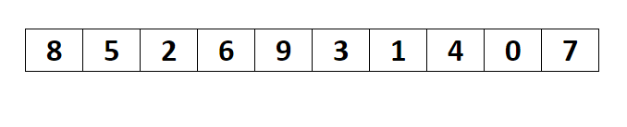
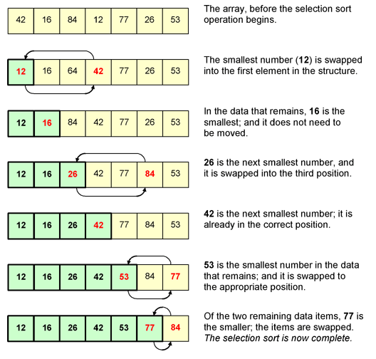

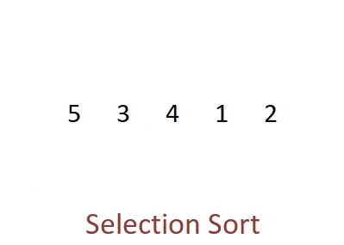
Selection Method

Slide 11
Seçmə metodu (minimal elementin seçilməsi)
Əsas ideya: Minimal elementi tapıb onu birinci yerə yerləşdirmək.
for i in range(N-1):
A[i]..A[N] arasında minimal elementin
nömrəsini (nMin) tapmaq
if i != nMin:
A[i] və A[nMin]-in yerlərini
dəyişdirmək

Slide 12
Seçmə metodu (minimial elementin seçilməsi)
for i in range(N-1):
if i!= nMin:
A[i], A[nMin] = A[nMin], A[i]
nMin = i
for j in range(i+1,N):
if A[j] < A[nMin]:
nMin = j
def selectionSort(lst):
for i in range(len(lst)-1):
Min=i
for k in range(i+1,len(lst)):
if lst[k]<lst[Min]:
Min=k
if Min!=i:
lst[i],lst[Min]=lst[Min],lst[i]
return lst

Slide 13
Tapşırıq
«A»: Massiv cüt sayda elementlərdən ibarətdir. Massivin 1-ci hissəsini artan, 2-ci hissəsini isə azalan sıra ilə çeşidləyən proqramı tərtib edin.
Misal:
Massiv:
5 3 4 2 1 6 3 2
Cesidlemeden sonra:
2 3 4 5 6 3 2 1

Slide 14
Tapşırıq
«B»: Massivi çeşidləyin və fərqli ədədlərin sayını təyin edin
Misal:
Massiv:
5 3 4 2 1 6 3 2 4
Cesidlemeden sonra:
1 2 2 3 3 4 4 5 6
Fergli ededlerin sayı: 6
«C»: Elementlərin yerdəyişmələrinin sayına görə hava qabarcıqları və seçmə metodlarını müqayisə edin. 1000 elementdən ibarət olan müxtəlif massivlər üzərində proqramınızı yoxlayın və hər metod üçün yerdəyişmələrin ədədi ortasını tapın.

Slide 15
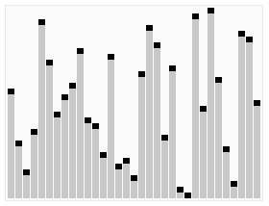
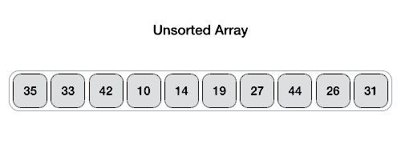
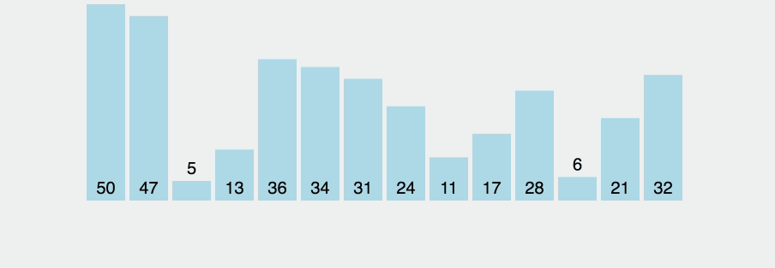
Sürətli çeşidləmə (QuickSort)

Slide 16
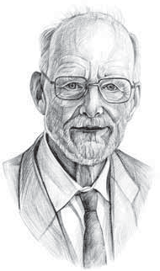
Sürətli çeşidləmə (QuickSort)
Əsas ideya: Bir birindən uzaq məsafədə yerləşən elementlərin yerdəyişməsi daha sərfəlidir.
6 | 5 | 4 | 3 | 2 | 1
Ç.E.Hoar
1 | 5 | 4 | 3 | 2 | 6
1 | 2 | 4 | 3 | 5 | 6
1 | 2 | 3 | 4 | 5 | 6
!
N elementli massiv üçün yalnız N/2 yerdəyişmə lazımdır!

Slide 17
Sürətli çeşidləmə
Addım 1: Massivin hər hansı bir X elementini seçin
Addım 2: Elementlərin yerlərini aşağdakı qayda ilə
dəyişdirin:
çeşidləmə zamanı elementlər öz sahəsindən kənara
çıxmır!!
A[i] <= X | A[i] >= X
Addım 3: Alınmış iki sahəni çeşidləmək lazımdır
Parçala və idarə et
(divide and conquer)
?
X-i necə seçək?
78 | 6 | 82 | 67 | 55 | 44 | 34
Median –X-in elə bir qiymətidir ki, çeşidlənmiş massivdə onun solunda və sağında eyni sayda element yerləşir (massiv öncədən çeşidlənməlidir).

Slide 18
Sürətli çeşidləmə
Bölünmə:
Massivin istənilən elementini seçin (X=67)
L = 1 və R = N olaraq təyin edin
L-i artırmaqla, >= X şərtini ödəyən ən birinci A[L] elementini tapın (sağda dayanmalıdır)
R-i azaltmaqla, <= X şərtini ödəyən ən birinci A[R] elementini tapın (solda dayanmalıdır)
Əgər L<=R, onda A[L] və A[R]-in yerlərini dəyişdirin və 3-cü bəndə qayıdın, əks halda dayanın.
78 | 6 | 82 | 67 | 55 | 44 | 34

Slide 19
Sürətli çeşidləmə
78 | 6 | 82 | 67 | 55 | 44 | 34
L |  |  |  |  |  | R
34 | 6 | 82 | 67 | 55 | 44 | 78
 |  | L |  |  | R
34 | 6 | 44 | 67 | 55 | 82 | 78
 |  |  | L | R
34 | 6 | 44 | 55 | 67 | 82 | 78
 |  |  | R | L
!
L > R : bölünmə bitib!

Slide 20
Sürətli çeşidləmə
Əsas proqram:
N = 7
A = [0]*N
# massivi doldurmaq
qSort( A, 0, N-1 ) # cesidleme
# neticeni xaric etmek

Slide 21
Sürətli çeşidləmə
massiv
başlanğıc
son
def qSort ( A, nStart, nEnd ):
if nStart >= nEnd: return
L = nStart; R = nEnd
X = A[(L+R)//2]
while L <= R:
while A[L] < X: L += 1
while A[R] > X: R -= 1
if L <= R:
A[L], A[R] = A[R], A[L]
L += 1; R -= 1
qSort ( A, nStart, R )
qSort ( A, L, nEnd )
Massivin 2 yerə bölünməsi
while A[L] < X: L += 1
while A[R] > X: R -= 1
Rekursiv çağırışlar
qSort ( A, nStart, R )
qSort ( A, L, nEnd )

Slide 22
Sürətli çeşidləmə
Ayırıcı-elementinin təsadüfi seçilməsi:
from random import randint
def qSort ( A, nStart, nEnd ):
...
X = A[randint(L,R)]
...
X = A[randint(L,R)]
alternativ həll yolu:
from random import choice
def qSort ( A, nStart, nEnd ):
...
X = choice ( A[L:R+1] )
...
X = choice ( A[L:R+1] )

Slide 23
def qsort(A, nstart, nEnd):
if nstart>=nEnd:
return
L=nstart;
R=nEnd
X=A[(L+R)//2]
while L<=R:
while A[L]<X:
L+=1
while A[R]>X:
R-=1
if L<=R:
A[L],A[R]=A[R],A[L]
L+=1
R-=1
qsort(A,nstart,R)
qsort(A,L,nEnd)
qa=[5,2,6,4,7,1,3]
qsort(qa,0,len(qa)-1)
print(qa)
def qsort_tesadufi(A, nstart, nEnd):
if nstart>=nEnd:
return
L=nstart;
R=nEnd
X=A[randint(L,R)]
while L<=R:
while A[L]<X:
L+=1
while A[R]>X:
R-=1
if L<=R:
A[L],A[R]=A[R],A[L]
L+=1
R-=1
qsort_tesadufi(A,nstart,R)
qsort_tesadufi(A,L,nEnd)
aT=[5,2,6,4,7,1,3]
qsort_tesadufi(aT,0,len(aT)-1)
print(aT)
def quick_sort_Choice(A,nstart,nEnd):
if nstart>=nEnd:
return
L=nstart;
R=nEnd
X=choice(A[L:R+1])
#print(X)
while L<=R:
while A[L]<X:
L+=1
while A[R]>X:
R-=1
if L<=R:
A[L],A[R]=A[R],A[L]
L+=1
R-=1
quick_sort_Choice(A,nstart,R)
quick_sort_Choice(A,L,nEnd)
aC=[5,2,6,4,7,1,3]
quick_sort_Choice(aC,0,len(aC)-1)
print(aC)

Slide 24
Sürətli çeşidləmə
Python üslubunda:
from random import choice
def qSort ( A ):
if len(A) <= 1: return A
X = random.choice(A)
B1 = [ b for b in A if b < X ]
BX = [ b for b in A if b == X ]
B2 = [ b for b in A if b > X ]
return qSort(B1) + BX + qSort(B2)
Rekursiyanın sonu
Rekursiv çağırışlar
?
Nə düz deyil?
Asort = qSort( A )

Slide 25
def qsort_choice_easy(A):
if len(A)<=1:
return A
X=choice (A)
B1=[b for b in A if b<X]
BX=[b for b in A if b==X]
B2=[b for b in A if b>X]
return qsort_choice_easy(B1)+BX+qsort_choice_easy(B2)
A_C=[5,2,6,4,7,1,3]
print(qsort_choice_easy(A_C))

Slide 26
Another Version explained
def quick_sort_version_1(mylist):
length=len(mylist)
if length<=1:
return mylist
else:
pivot=mylist.pop()
print("new pivot: ",pivot)
items_greater=[]
items_lower=[]
for item in mylist:
if item>pivot:
items_greater.append(item)
else:
items_lower.append(item)
print("items_lower: ",items_lower)
print("pivot: ",pivot)
print("items_greater: ",items_greater)
print()
return quick_sort_version_1(items_lower)+[pivot]+quick_sort_version_1(items_greater)

Slide 27
Sürətli çeşidləmə
Təsadüfi ədədlərlə doldurulmuş massivin çeşidləməsi:
N | Hava qabarcıqları metodu | Seçmə metodu | Sürətli çeşidləmə
1000 | 0,09 san | 0,05 san | 0,002 san
5000 | 2,4 san | 1,2 san | 0,014 san
15000 | 22 san | 11 san | 0,046 san

Slide 28
Pythonda çeşidləmə
Artan sıraya görə:
Timsort
alqoritmi
B = sorted( A )
Azalan sıraya görə:
B = sorted( A, reverse = True )
reverse = True
Axırıncı rəqəmə görə:
def lastDigit ( n ):
return n % 10
B = sorted( A, key = lastDigit )
key = lastDigit
Alternativ həll:
B = sorted( A, key = lambda x: x % 10 )
lambda x: x % 10
«lambda»-funksiyası
(adsız funksiya)

Slide 29
Pythonda çeşidləmə – yerində
Artan sıraya görə:
A.sort()
Azalan sıraya görə:
A.sort ( reverse = True )
reverse = True
Axırıncı rəqəmə görə:
def lastDigit ( n ):
return n % 10
A.sort ( key = lastDigit )
key = lastDigit
Alternativ həll:
A.sort( key = lambda x: x % 10 )
lambda x: x % 10

Slide 30
Tapşırıq
«A»: Massivdə cüt sayda element var. Massivin birinci hissəsindəki elementlərini artan, ikinci hissəsindəki elementlərini azalan sıraya görə düzün. Çeşidləmə alqoritmdən istifadə edin.
Misal:
Massiv:
5 3 4 2 1 6 3 2
Cesidlemeden sonra:
2 3 4 5 6 3 2 1

Slide 31
Tapşırıq
«B»: Massivi çeşidləyən və həmin massivdə olan fərqli ədədlərin sayını təyin edən proqram yazın.
Sürətli çeşidləmə alqoritmdən istifadə edin.
Misal:
Massiv:
5 3 4 2 1 6 3 2 4
Cesidlemeden sonra:
1 2 2 3 3 4 4 5 6
Ferqli ededlerin sayı: 5

Slide 32
Tapşırıq
«C»: Hava qabarcıqları, seçmə və sürətli çeşidləmə metodlarını elementlərin yerdəyişmələrinin sayına görə müqayisə edin. 1000 elementdən ibarət olan müxtəlif massivlər üzərində proqramınızı yoxlayın və hər metod üçün yerdəyişmələrin ədədi ortasını tapın.
«D»: 10 elementdən ibarət massivi elə qurun ki, sürətli çeşidləmə metodunda istifadə olan yerdəyişmələrinin sayı maksimum olsun (orta elementi seçməklə). Həmin massivi hava qabarcıqları metodu ilə çeşidləyin və yuxardaki metod ilə müqayisə edin (yerdəyişmələrin sayına görə)

Slide 33
Python dilində proqramlaşdırma
Mövzu 11. Massivdə axtarış

Slide 34




Binar axtarışı (Binary search)
X = 7
1
2
3
4
5
6
7
8
9
10
11
12
13
14
15
16
1
2
3
4
5
6
7
8
9
10
11
12
13
14
15
16
1
2
3
4
5
6
7
8
9
10
11
12
13
14
15
16
X > 4
4
X > 6
6
X < 8
8
A[c]-orta elementi seçin və X ilə müqayisə edin.
Əgər X = A[c], onda tapıldı (çıxış).
Əgər X < A[c], 1-ci hissədə axtarışı davam edirik.
Əgər X > A[c], 2-ci hissədə axtarışı davam edirik.

Slide 35
Binar axtarışı
X = 44
A[0] |  |  |  |  |  | A[N-1] | A[N]
6 | 34 | 44 | 55 | 67 | 78 | 82
L
с
R
6 | 34 | 44 | 55 | 67 | 78 | 82
L
с
R
6 | 34 | 44 | 55 | 67 | 78 | 82
L
с
R
6 | 34 | 44 | 55 | 67 | 78 | 82
L
R
!
L = R-1 : axtarış bitib!

Slide 36
Binar axtarışı
L = 0; R = N # Sərhədlər
while L < R-1:
c = (L+R) // 2 # orta elementin nömrəsi
if X < A[c]: # Sərhədləri dəyişirik
R = c
else: L = c
if A[L] == X:
print ( “A[” L, “]=”, X, sep = “” )
else:
print ( “Tapılmadı!” )

Slide 37
Binar axtarışı
from random import randint
#random list yaratmaq
N=int(input("uzunlugu daxil edin: "))
A=[randint(10,30) for i in range(N)]
print("random list: ",A)
#cehsidlemek
for i in range(N-1):
for j in range(N-1-i):
if A[j+1]<A[j]:
A[j+1],A[j]=A[j],A[j+1]
print("ceshidlenmish list: ",A)
#binary-search
Left=0#sol serhedin indeksi
Right=N#sag serheddin indeksi
X=int(input("ededi daxil edin: "))
while Left<Right-1:
middle_i=(Left+Right)//2
print("X=", X,"A[middle_i]=",A[middle_i],"middle_i=",middle_i,"Right",Right,"Left",Left)
if X<A[middle_i]:
Right=middle_i
else:
Left=middle_i
if A[Left]==X:
print("A[",Left,"]=",X,sep="")
else:
print("Tapilmadi")

Slide 38
Binar axtarışı another version
def binary_search(mylist,target):
left=0
right = len(mylist)-1
while left < right-1:
middle = (left+right)//2
if target== mylist[middle]:
return middle
elif target<mylist[middle]:
right=middle-1
else:
left=middle+1

Slide 39
Binar axtarışı
Müqayisələrin sayı:
N | Xətti axtarış | Binar axtarış
2 | 2 | 2
16 | 16 | 5
1024 | 1024 | 11
1048576 | 1048576 | 21
Xətti axtarışdan daha sürətlidir.
massiv öncədən çeşidlənməlidir
?
Nə vaxt tətbiq edilməlidir?

Slide 40
Tapşırıq
«A»: Massivi təsadüfi ədədlər ilə doldurun və çeşidləyin. X ədədini daxil edin. Binar axtarış üsulundan istifadə etməklə massivdə X ədədi olub-olmadığını müəyyən edin. Müqayisələrin sayını hesablayın
Misal:
Massiv:
1 4 7 3 9 2 4 5 2
Cesidlemeden sonra:
1 2 2 3 4 4 5 7 9
X ededi daxil edin:
2
2 ededi tapildi.
Müqayisələrin sayı: 2

Slide 41
Tapşırıq
«B»: Massivi təsadüfi ədədlər ilə doldurun və çeşidləyin. X ədədini daxil edin. Binar axtarış üsulundan istifadə etməklə massivdə X ədədi olub-olmadığını müəyyən edin. X ededi neçə dəfə təkrarlanır?
Misal:
Massiv:
1 4 7 3 9 2 4 5 2
Cesidlemeden sonra:
1 2 2 3 4 4 5 7 9
X ededi daxil edin:
4
4 ededi 2 defe tekrarlanir.
Misal:
Massiv:
1 4 7 3 9 2 4 5 2
Cesidlemeden sonra:
1 2 2 3 4 4 5 7 9
X ededi daxil edin:
14
14 ededi tapilmadi.

Slide 42
Tapşırıq
«C»: Massivi təsadüfi ədədlər ilə doldurun və çeşidləyin. X ədədini daxil edin. Binar axtarış üsulundan istifadə etməklə massivdə X ədədi olub-olmadığını müəyyən edin. Əgər X ədədi yoxdursa ona ən yaxın olan ədədi ekrana çıxardın.
Misal:
Massiv:
1 4 7 3 9 2 4 5 2
Cesidlemeden sonra:
1 2 2 3 4 4 5 12 19
X ededi daxil edin:
12
12 ededi tapıldı.
Misal:
Massiv:
1 4 7 3 9 2 4 5 2
Cesidlemeden sonra:
1 2 2 3 4 4 5 12 19
X ededi daxil edin:
11
11 ededi tapılmadı.
En yaxın eded: 12.

